Slide 1
ICCV 2025 | 论文精读
Dark-ISP: Enhancing RAW Image Processing
for Low-Light Object Detection
通过可微 ISP 插件实现低光照 RAW 图像端到端目标检测
Jiasheng Guo, et al. | Fudan University | arXiv: 2509.09183

Slide 2
汇报提纲
01
研究背景与动机
低光照挑战 | RAW 优势
02
Dark-ISP 方法框架
架构 | 线性 | 非线性 | Self-Boost
03
实验与分析
主实验 | 消融 | 可视化
04
总结与启发
优点 | 局限 | 启发
Dark-ISP | ICCV 2025
2

Slide 3
研究背景与动机
低光照目标检测 | 为什么选择 RAW？ | 现有方法瓶颈
Dark-ISP | ICCV 2025
3

Slide 4
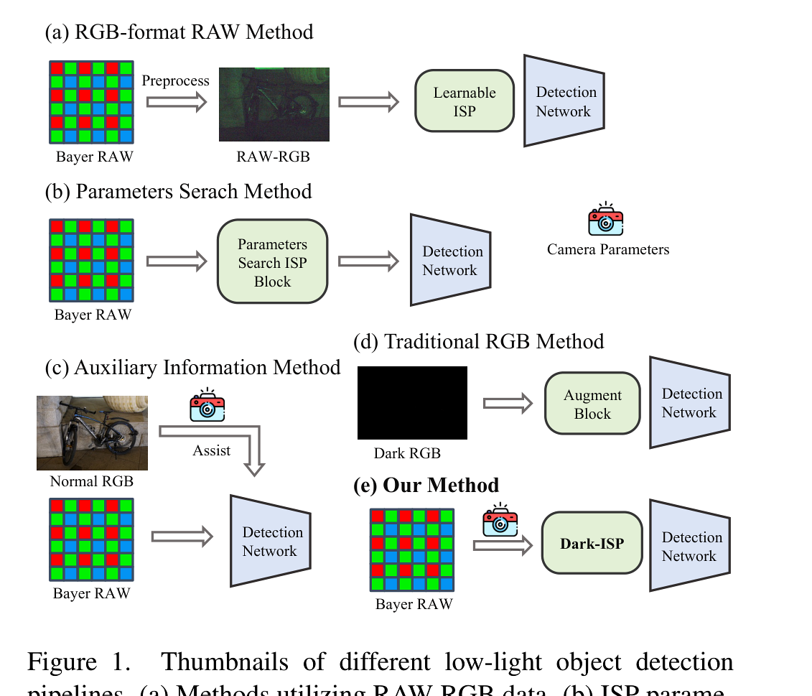
三种现有方法范式 (Fig. 1)
(a) RAW-RGB
4ch->3ch, 丢弃 G 通道
(b) ISP 搜索
可学习 ISP, 多阶段训练
(c) 辅助信息
依赖正常光照 RGB
来源: 原论文 Fig. 1
Dark-ISP | ICCV 2025
4

Slide 5
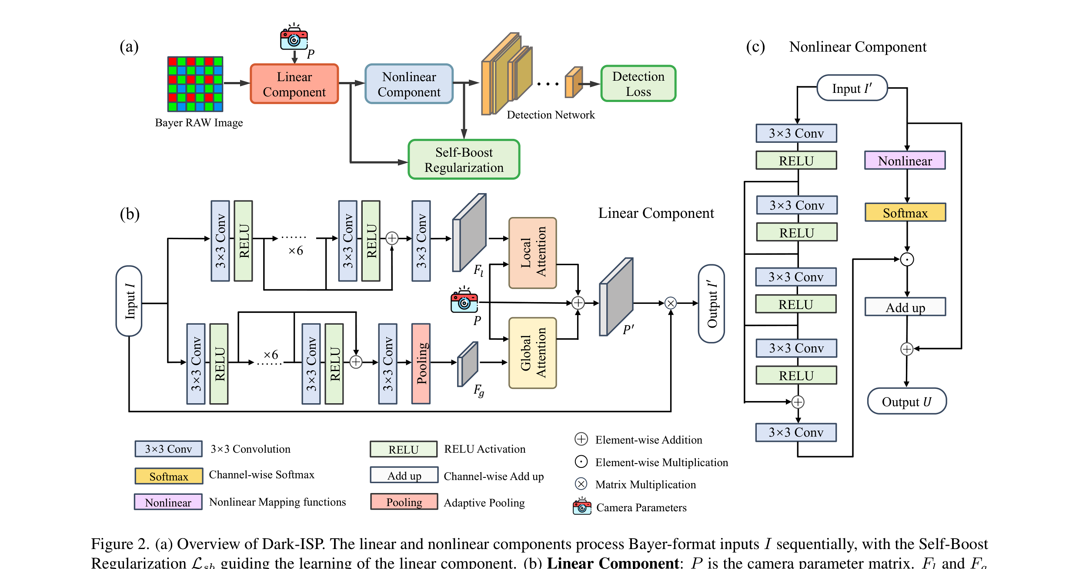
Dark-ISP 整体架构 (Fig. 2)
来源: 原论文 Fig. 2
Dark-ISP | ICCV 2025
5

Slide 6



线性组件：传感器校准
1
白平衡 (WB)
整体变换 + 自适应注意力
diag(w1,w2,w3,w4) x [r,gr,gb,b]^T
2
Binning
3x4 矩阵, 2 个绿通道取平均
自适应注意力:
3
颜色校正 (CCM)
Pl: 局部注意力 (逐像素变换)
Pg: 全局注意力 (图像级变换)
3x3 矩阵 C, 感知颜色空间
线性组件 = 可微的相机 ISP 管线
传统 ISP 中，白平衡系数和 CCM 由相机固件确定，固定不变
Dark-ISP 将其作为可学习变量，用局部-全局注意力动态调整变换矩阵
RAW->RGB 转换直接服务于检测目标而非人眼观看
Dark-ISP | ICCV 2025
6

Slide 7
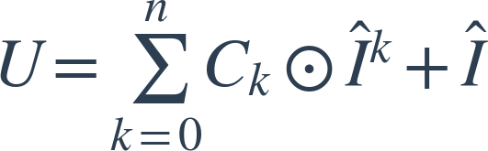
非线性组件：色调映射
x: 像素值 | {ak}: 网络预测逐像素系数 | n: 阶数 | 非凸多项式: 拉伸暗区, 压缩亮区
处理流程 (根据论文重绘)
与 Zero-DCE 的区别
I' (3xHxW, corrected)
Z-DCE: 二次曲线 | Ours: n 阶多项式基 (更灵活)
显式考虑低光照行为
非凸多项式更合适暗区分布
跳跃连接防梯度消失
4x Conv3x3 + ReLU
Coefficient maps {C0...Cn}
根据论文方法重绘
Dark-ISP | ICCV 2025
7

Slide 8
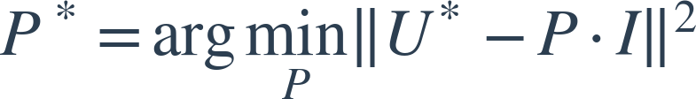

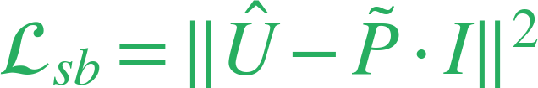
Self-Boost 正则化
动机: 深层非线性输出包含更丰富任务信息, 作为伪标签监督线性组件
理论最优 (Oracle)
Self-Boost (自监督近似)
用 U = F(I) 替代 oracle U*
X 需要 paired RAW-正常光 RGB 样本
获取成本极高
V 无需额外标注
让线性组件向非线性看齐
Dark-ISP | ICCV 2025
8

Slide 9
损失函数与实验设置
3 数据集 | 5 基线方法 | 端到端训练
Dark-ISP | ICCV 2025
9

Slide 10
损失函数与训练设置
额外参数
训练方式
仅 0.136 MB (~136 KB)
端到端联合训练 ISP+检测
初始化
数据集
ISP 组件随机初始化即可
LOD (真实) | NOD (双相机) | SynCOCO
对比基线: Default ISP | Demosaic | SID* [CVPR'18] | LIS [ICCV'23] | FeatEnHancer [CVPR'23] | RAW-Adapter [ECCV'24]
Dark-ISP | ICCV 2025
10

Slide 11
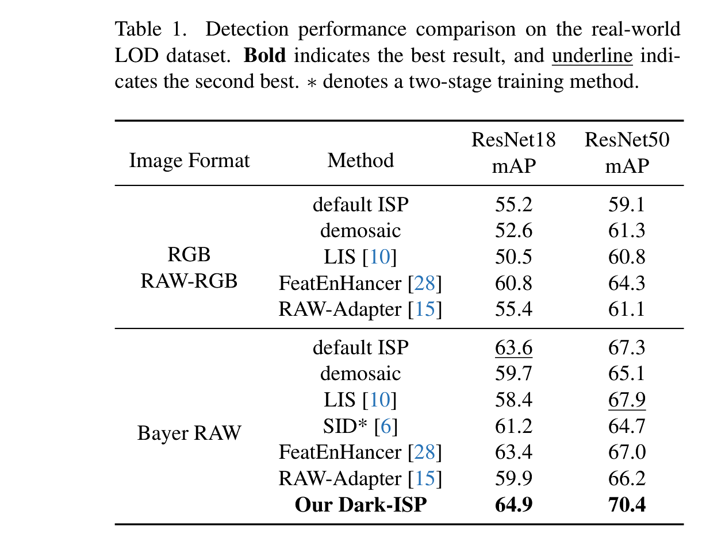
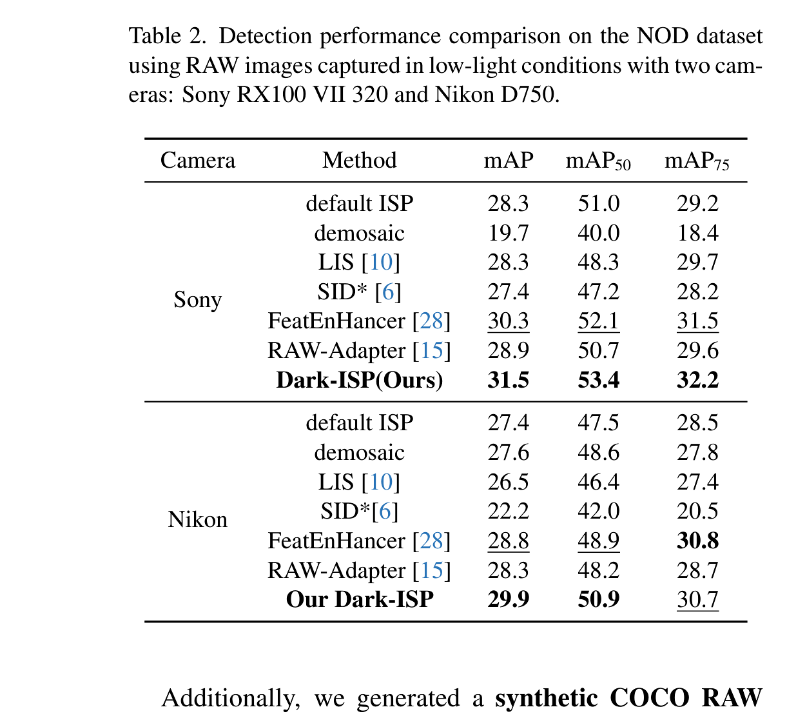
主实验结果
Dark-ISP: LOD +3.4 mAP (70.4 vs 67.0) | Sony/Nikon 均最优 | 额外参数 0.136 MB
来源: Table 1, 2
Dark-ISP | ICCV 2025
11

Slide 12
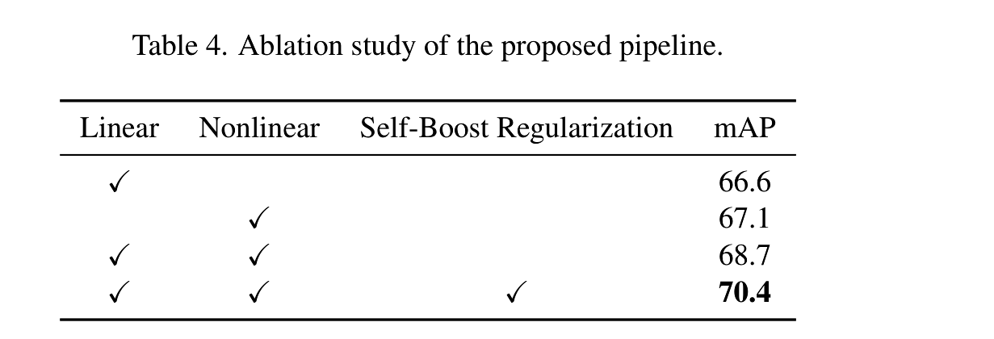
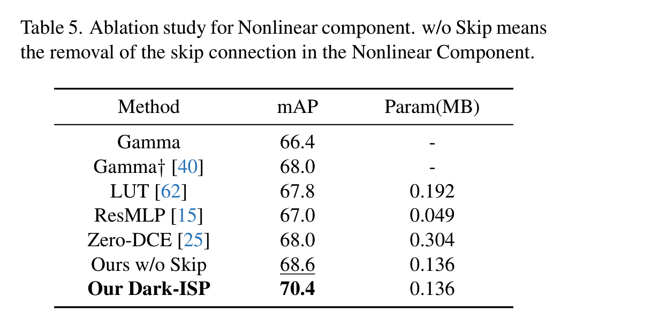
消融实验
消融结论
非线性单独(67.1) > 线性单独(66.6): 色调映射贡献更大
组合 + Self-Boost(70.4): +3.8 mAP
多项式基精度最高且参数最少(0.136MB)
所有 RAW 方法均优于 RGB 方法
来源: Table 4, 5
Dark-ISP | ICCV 2025
12

Slide 13
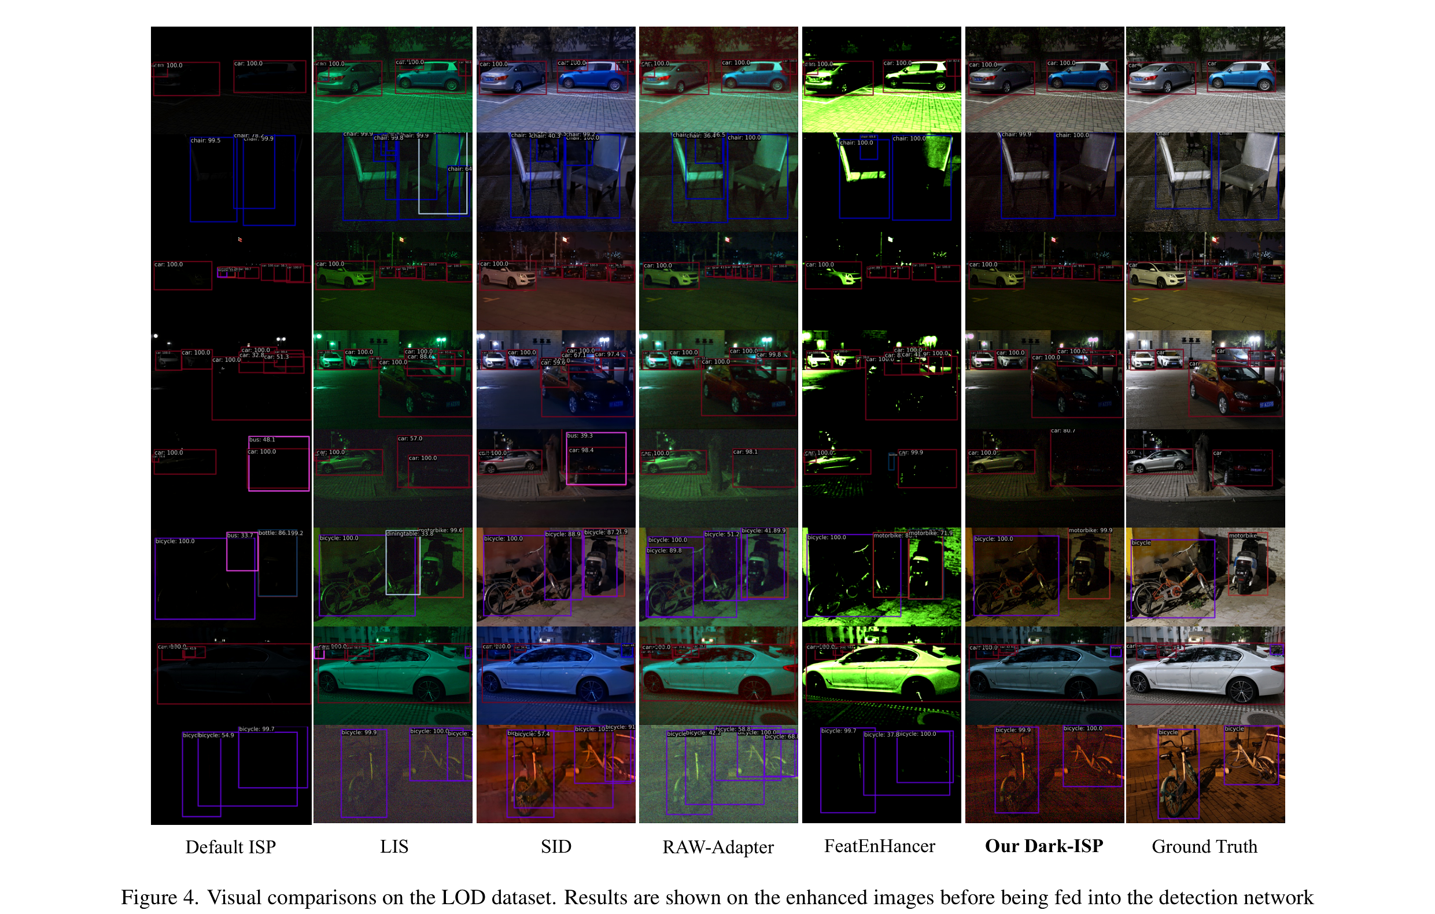
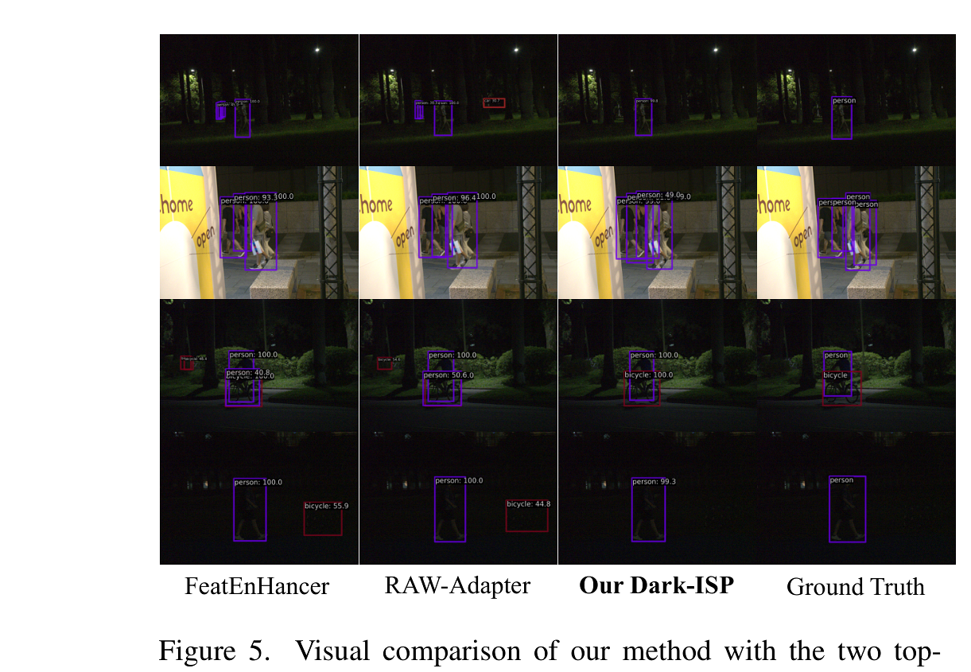
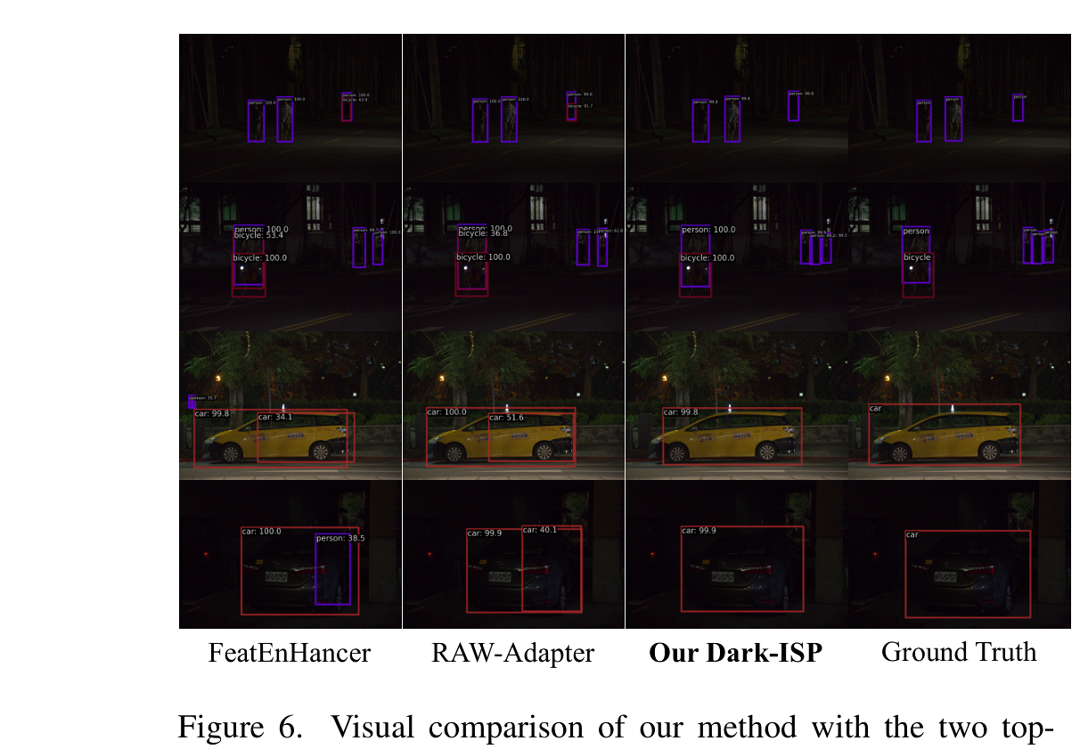
可视化结果
来源: Fig. 4, 5, 6
Dark-ISP | ICCV 2025
13

Slide 14
总结与启发
优点
局限
启发
轻量 0.136MB
物理可解释
跨传感器泛化
即插即用
合成/真实 RAW域差
多项式阶数固定
仅 ResNet 测试
未探索时序
低光照: 非线性>线性
RAW: 可微 ISP
水下: 改 CCM 适配
Self-Boost 可迁移
对研究方向的启发展开
低光照检测
非线性色调映射 > 线性颜色校正; 增强作为可微前置模块
RAW/sRGB
解耦 ISP > 黑盒端到端; 即插即用基准框架
水下/恶劣天气
框架可迁移: 调整 CCM 和基函数适配不同降质类型
Self-Boost
可用于任意级联增强-检测架构的组件间协作
Dark-ISP | ICCV 2025
14

Slide 15
谢谢！欢迎提问
Dark-ISP: Enhancing RAW Image Processing for Low-Light Object Detection
ICCV 2025 | arXiv: 2509.09183 | Fudan University

